Slide 1
Em pleno deserto
Escola de Evangelização de Pacientes
Grupo Espírita Guillon Ribeiro
Ilumina-te

Slide 2
Quando você pensa em deserto, o que lhe vem à mente?
Notes:
Colher dos presentes suas opiniões. É possível que alguns associem a imagem do deserto ao vazio, à esterilidade, ao perigo, à impossibilidade de oferecer algo de bom. Guardar essas contribuições para contrapô-las adiante.

Slide 3
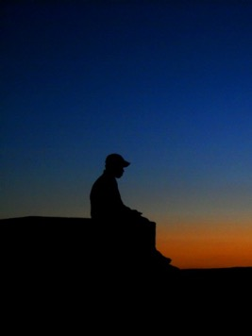
Simbolismo do deserto
“No misterioso silêncio do deserto, interrompido pelas frequentes tempestades de areia, a reflexão, a interiorização tornam-se inevitá-veis, e o indivíduo mergulha no insondável, descobrindo as incógnitas da vida e encontrando respostas hábeis para o prossegui-mento da jornada [...].”
        (JOANNA DE ÂNGELIS. Ilumina-te, cap. 1)
Notes:
As condições extremas que se abatem sobre quem viaja pelo deserto (temperaturas elevadas durante o dia e baixíssimas à noite, aridez, escassez de fontes de água e alimento, topografia, etc.) exigem deste o aproveitamento inteligente das pausas, estratégicas ou compulsórias, para contínua revisão do plano de viagem, com vistas a alcançar o destino.

Slide 4
Exemplos
Moisés
  o encontramos com o povo libertado da escravidão no Egito, vagando no deserto até encontrar a terra prometida, quarenta anos depois...
João Batista
  antecipando o ministério de Jesus, buscou a solidão do deserto para impregnar-se da mensagem precursora da Boa-Nova, adquirindo resistência física e moral para os grandes enfrentamentos que o aguardavam...
Notes:
Esses missionários buscavam na solidão e no silêncio do deserto o ambiente propício ao refazimento e à reflexão, para fortalecimento da fé.

Slide 5
Exemplos
Jesus
  enfrentando as multidões esfaimadas de amor e paz, demandou ao deserto por quarenta dias e noites em jejum e em comunhão com Deus... E sempre [...] buscava a solidão do deserto para refazer-se e impregnar-se de Deus...
Saulo de Tarso
  depois de haver recebido o convite de Jesus às portas de Damasco, o jovem rabino seguiu ao deserto [...], onde reflexionou por três longos anos, a fim de conseguir as forças morais para as lutas que deveria travar em favor da divulgação do evangelho...
        (JOANNA DE ÂNGELIS. Ilumina-te, cap. 1)

Slide 6
O que podemos EXTRAIR desses exemplos?
O que o deserto pode simbolizar para cada um de nós?
Notes:
Primeiramente, desfazer a ideia de que no deserto não há fertilidade, que só representa perigo, e que dele não se pode extrair nada de bom.
Acrescentar que, simbolicamente, ele representa um momento muito profícuo para o indivíduo.

Slide 7
Como vive o homem na atualidade?
Há balbúrdia e correria.
Mais distrações como fuga da realidade, desviando as criaturas do foco da evolução e do pensamento nobre.
A tecnologia da inutilidade ao alcance de todos, desvia os seus aficionados dos compromissos graves e das responsabilidades severas, que substituem pelo vazio existencial.
Notes:
As redes sociais são um bom exemplo.

Slide 8
Como vive o homem na atualidade?
Como consequência, falecem as resistências morais, quando testados na vivência dos postulados dignificadores e sacrificiais, indispensáveis à existência feliz.
Falta de fé e coragem e tombamento nas armadilhas do prazer.
Desvio dos objetivos mais significativos da existência.
Notes:
A superficialidade das relações e a visão estreita da vida – considerando apenas as questões materiais – se convertem em imaturidade espiritual, em fragilidade moral, que impede a criatura de enfrentar com segurança, coragem e fé as lutas da vida e não a permitem enxergar o propósito evolutivo do espírito.

Slide 9
Do que precisa o ser humano?
“A fim de abastecer-se de energias, necessita, porém, de silêncio, de meditação, de algum tempo no deserto...”
        (JOANNA DE ÂNGELIS. Ilumina-te, cap. 1)
“O homem que busca a realização pessoal, inevitavelmente é impelido à interiorização.”
        (IDEM. Momentos de Meditação, cap. 1)
Notes:
Para enfrentar esses embates da vida e renovar-lhe as forças para o cumprimento dos deveres reencarnatórios, são imprescindíveis os momentos de interiorização, reflexão e meditação.

Slide 10
Exame da realidade
“Apaga, no mergulho da prece e da meditação, em ensimesmamentos espirituais, as chamas da inquietude e faze bastante silêncio no espírito aturdido.
Examina em profundidade o que desejas realmente, como o pretendes, para quanto tempo o queres.
Depois busca a renovação na fé viva e avança pelos rumos difíceis.”
        (JOANNA DE ÂNGELIS. Espírito e Vida, cap. 51)
Notes:
Destacar a importância da prece conjugada à meditação, ressaltando que com aquela esta se eleva.
Salientar, também, o roteiro prático proposto por Joanna, quando propõe se questione o espírito a si próprio O QUE, COMO e por QUANTO TEMPO (podemos acrescentar ainda POR QUE) deseja o que busca em sua vida.
Observar que ela conclui sua proposta com a submissão à fé, obviamente a fé raciocinada, pois sem o crivo da razão seria incapaz de estudar os pontos da reflexão.

Slide 11
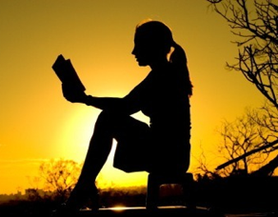
EM QUE CIRCUNSTÂNCIAS DEVEMOS FAZER ISSO?
“No dia-a-dia aprenderás a te encontrares, se o intentares sempre.”
        (JOANNA DE ÂNGELIS. Episódios Diários, cap. 31)
“Antes, portanto, de agir, reflete; após atuar, reflexiona.”
        (IDEM. Convites da Vida, cap. 47)
Notes:
Ressaltar que só aprenderemos a realizar esses momentos de reflexão se os exercitarmos, sistematicamente, antes e depois agirmos.

Slide 12
Que benefícios podemos colher?
“Educar-se a mente, disciplinando-se o pensamento, constitui recurso valioso para a saúde espiritual, para o êxito da reencarnação. [...]
... constrói a sabedoria para os diálogos edificantes e produtivos, gerando os conhecimentos que levam às ações enobrecedoras. [...]
Quando não se consegue esse silêncio que predispõe à harmonia, o acúmulo de problemas não resolvidos empurra a sua vítima para a depressão.”
        (JOANNA DE ÂNGELIS. Ilumina-te, cap. 1)
Notes:
Saúde espiritual: fonte da saúde física;
Sabedoria para os diálogos edificantes e produtivos;
Predisposição para a harmonia;
Prevenção da depressão;
Êxito da reencarnação: dever cumprido.

Slide 13
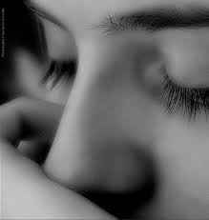
O que significa esse deserto, afinal?
É a busca “... às paisagens interiores que aguardam ser conhecidas pela reflexão profunda, penetradas pela busca do silêncio iluminativo.”
        (JOANNA DE ÂNGELIS. Ilumina-te, cap. 1)
Notes:
As “paisagens interiores que aguardam ser conhecidas” são os aspectos da nossa personalidade descobertos a partir do autoconhecimento (chave para a auto-iluminação). O deserto, portanto, potencializa o trabalho da transformação pessoal.

Slide 14
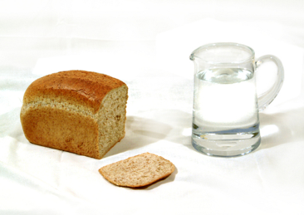
O silêncio
“... é tão importante para o Espírito, quanto o são o pão e a água para o corpo.”
        (JOANNA DE ÂNGELIS. Ilumina-te, cap. 1)
Notes:
Ou seja, sem a meditação/reflexão o espírito se enfraquece e adoece.

Slide 15
Análise da existência
“Analisa a existência que desfrutas e busca, vez que outra, o deserto...
Silencia as ansiedades e tormentos, equilibrando as emoções, a fim de seres penetrado pelas lúcidas vibrações do bem.”
        (JOANNA DE ÂNGELIS. Ilumina-te, cap. 1)
Notes:
Devemos buscar o silêncio do deserto para analisarmos, periodicamente, nossa própria existência, tal qual o gerente de projetos revisa seu planejamento para diagnosticar com efetividade se a meta está sendo alcançada.

Slide 16
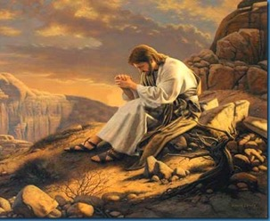
Síntese da lição
“Quando te sentires, porém, na encruzilhada dos conflitos e das angústias, sem saber como proceder, busca o deserto, e, no silêncio, Jesus se te acercará, orientando-te com segurança.”
        (JOANNA DE ÂNGELIS. Ilumina-te, cap. 1)
“Ele te lavará a mente eivada de aflições.
Balsamizará tuas úlceras.
Dar-te-á salutares alvitres.
Basta que te cales e Sua voz falará no sublime silêncio.”
        (EMMANUEL. Caminho, Verdade
        e Vida, cap. 168)

